Slide 1
SimpleDB 介绍
一个基础的数据库系统
目的：理解关系型数据在文件系统中的组织结构，掌握基本的增删改查功能的底层实现
语言: Java
工具: Eclipse/Intellij IDEA, Ant, Git

Slide 2
Lab Content
Heap Files
Buffer Pool
Basic Operators (Scan, Filter, JOIN, Aggregate)
B+ Tree Indices
Transactions
（选做）Query Optimizer
（选做）Recovery

Slide 3
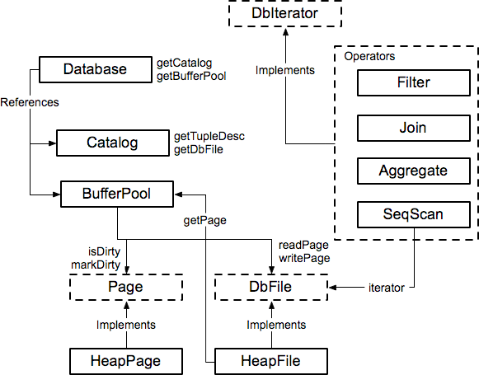
Module Diagram

Slide 4
作业要求
形式：关键代码填空
提交内容：
  50% 源代码
  10% Git Commit History
  20% 作业报告（思考题，设计思路）
  20% 代码讲解

